Slide 1
Xin chào các thầy cô và các bạn

Slide 2

Vài điều về bản thân
Em là Khang Thành Như
- Hiện đang học lớp 12 tại thpt Liên Hà –
Đông Anh – Hà Nội
-Đam mê với ngành công nghệ lập trình

Slide 3
Project cuối khoá thứ II
Chủ đề giới thiệu về các giống chó trên thế giới.

Slide 4
Nội dung :
1. Tìm ideas, ý tưởng.
2. Làm phần giao diện.
3. Thêm chức năng.
4. Chỉnh sửa, hoàn thiện sản phẩm.
5. Demo + Final.
Sơ lược qua về cách em làm 1 trang web.

Slide 5
Ideas
Lấy ý tưởng từ những thứ gần gũi xung quanh.
Ý kiến đóng góp của bạn bè.

Slide 6
Các bước đầu làm nên trang web.
Giao diện - Màu sắc
Tông màu sáng.
Lấy màu lam và lục làm tông màu chính.
Các màu đơn giản nhưng tương phản hợp lý.
Giao diện – Bố trí
Tham khảo từ các trang template khác.
Nhìn và code lại bằng cách của mình.
Hỏi ý kiến của giáo viên, bạn bè.

Slide 7
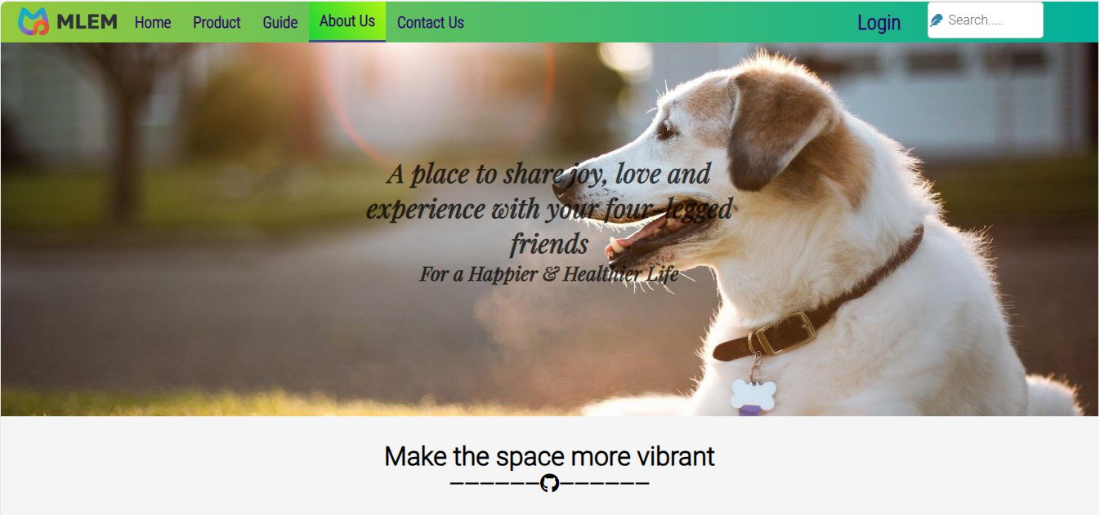
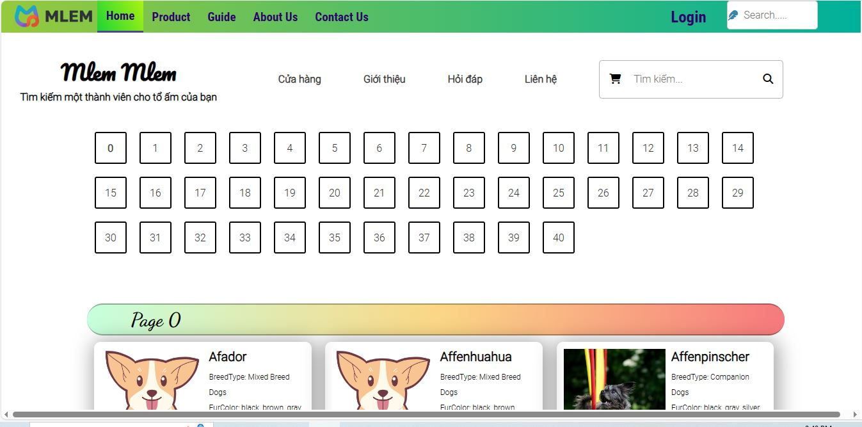
Các page chính :
Homepage
Nơi chứa các thông tin, là trung tâm liên kết chính của toàn trang web.
Giới thiệu chung về loài chó và các giống phổ biến nhiều người yêu thích
Product
Chứa các danh mục, thông tin hơn 400 giống phổ biến trên thế giới.
Trình bày dạng lưới để dễ dàng tìm kiếm thông tin.

Slide 8
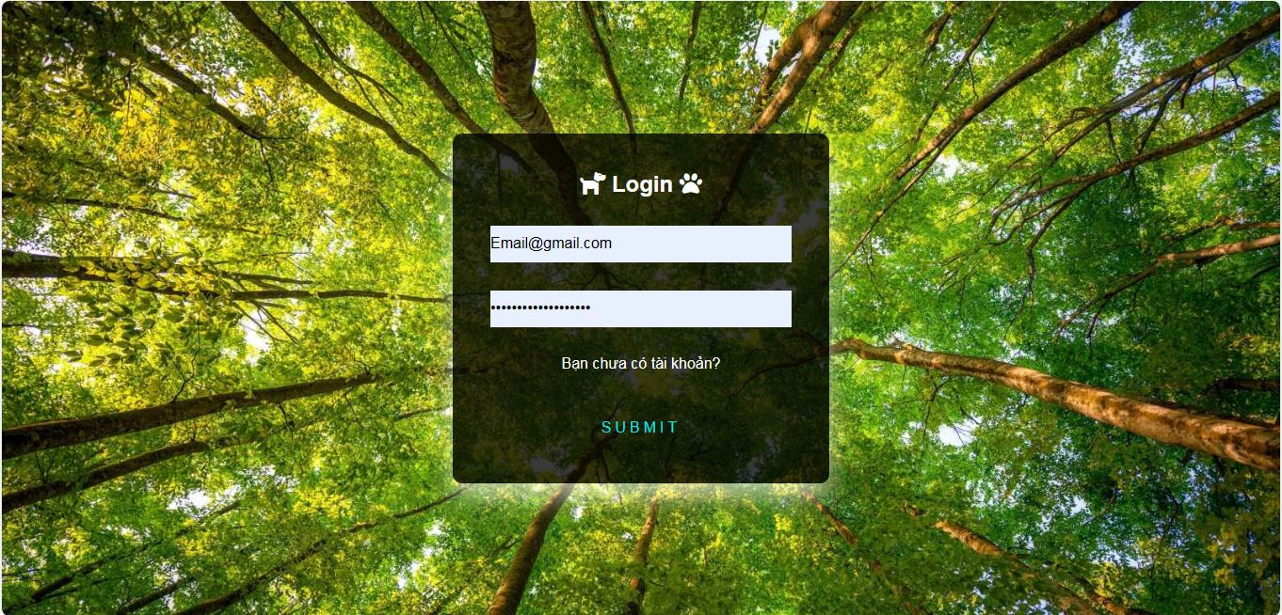
Đăng ký, đăng nhập.
Cải thiện sửa đổi từ các khoá trước, thêm điều kiện để verify form, thêm chức năng khi chưa và đã có tài khoản.

Slide 9
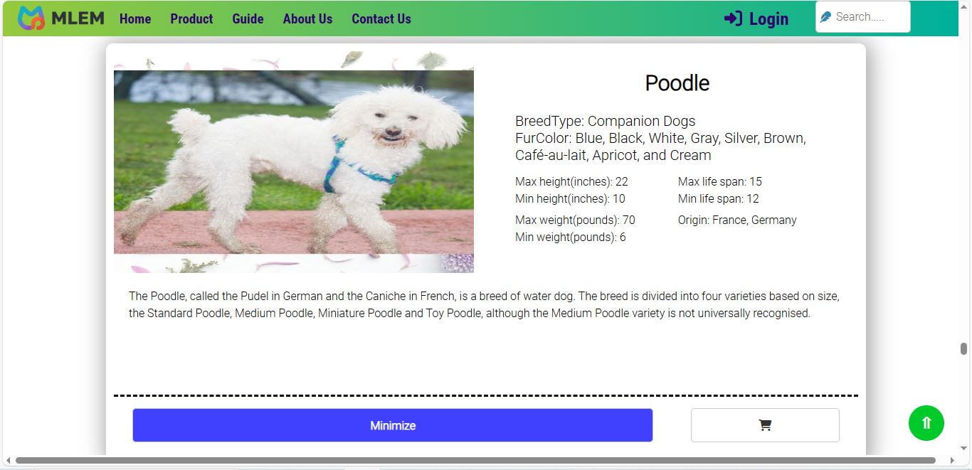
Product and
Details Product.

Slide 10
Product
HTML
Navbar, thanh page, product list, footer
CSS
Homepage, global style, style riêng của Product
JS
Call API, lấy data, sử dụng data, loading screen

Slide 11
HTML
Navbar
Chứa các nút là thẻ <a> có chức năng dẫn đến các trang khác, thanh tìm kiếm
Thanh page
Các nút đánh số trang, thuận tiện khi chuyển trang.
Có hiển thị thứ tự trang hiện tại
Product list
Các thẻ chứa thông tin về 1 giống chó nhất định
Các nút chức năng hỗ trợ người dùng
.

Slide 12
CSS
Global style
Style chung của tất cả các trang, gồm :
Style chung của phần tử
Style riêng của 1 số thẻ
Homepage
Style của các thành phần chung của 1 trang web:
Navigation bar
Footer
Nút scroll về đầu trang
Style - Product
Style riêng của trang Product:
Header
Thanh Page
Product list – các sản phẩm
.

Slide 13
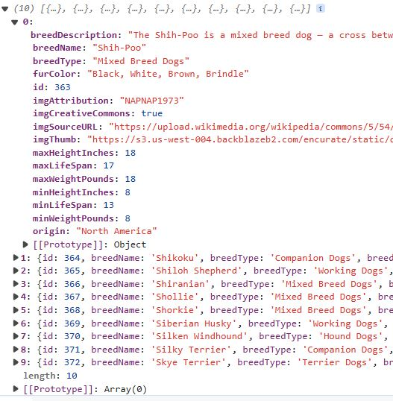
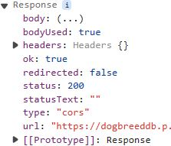
JS
API
Name: dogbreeddb.
Link: https://dogbreeddb.p.rapidapi.com/paginated
Data
Mỗi lần fetch 1 trang sẽ trả về 1 Array gồm 10 object chứa các key là thông tin, dữ liệu.
Sử dụng data
Sử dụng hàm bất đồng bộ cho việc lấy API.
Từ các dữ liệu mà API gửi về, gắn vào biến dữ liệu đó rồi truyền cho phần tử
Sử dụng lệnh for để áp dụng lên từng thẻ items có trong product list
Thêm điều kiện, dùng setInterval để code chạy mượt hơn và ít lỗi nhất có thể.

Slide 14
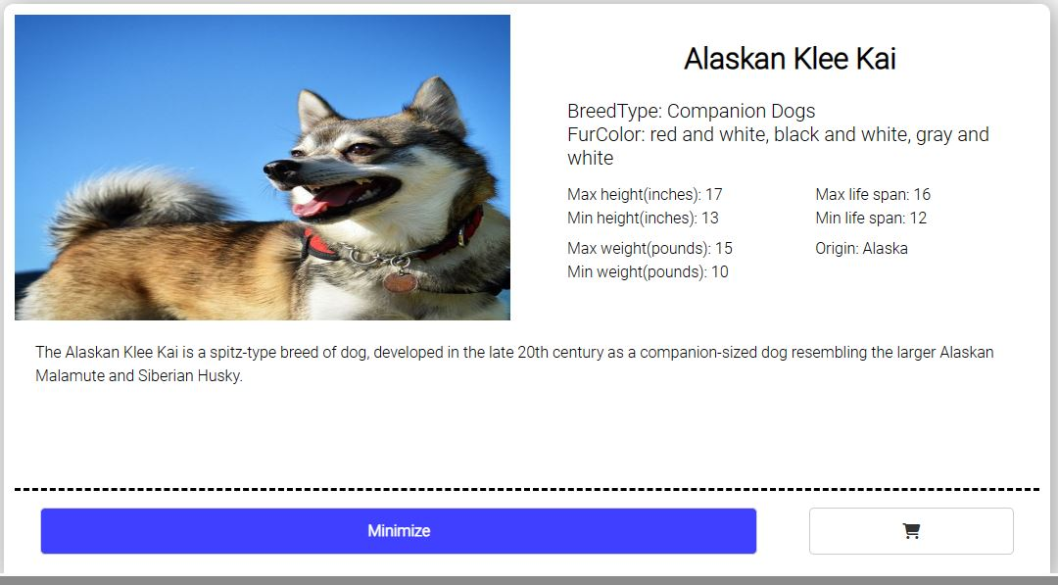
Data
Hình ảnh
Tên
Loài
Màu lông
Chiều cao
Cân nặng
Vòng đời
Nguồn gốc
Giới thiệu
Place your screenshot here

Slide 15
Tiến trình theo các tuần
8,9
Xây base code
Trang login/register
Lên ý tưởng: giao diện, API
9,10
Homepage
Product list: API
11,12
Detail product
About us, Contact Us
Sửa giao diện
13,14
Sửa lại code, làm slide
Demo

Slide 16
Khó khăn
Hạn chế về mặt thời gian
Thiếu 1 số tính năng JS
Tìm hình ảnh phù hợp cho trang web
Thiết kế giao diện gặp nhiều khó khăn

Slide 17
Cảm ơn thầy cô và các bạn đã lắng nghe!

